Slide 1
C程式設計實習
授課教師: 蔣依吾 老師 E-mail: chiang@cse.nsysu.edu.tw
課堂助教 : 趙至玄 E-mail : m073040094@student.nsysu.edu.tw
黃啟維 E-mail : m073040097@student.nsysu.edu.tw

Slide 2
堆疊(Stack)
將資料依序從資料群下面(buttom)儲存起來，並視需要從資料群的上面(top)將資料取出的方式之資料結構，稱為堆疊 。
特性：last in first out (後進先出)。
動作：
create：建立一個空堆疊。
push ：將資料存入堆疊。
pop ：將資料從堆疊中取出。
empty ：判斷堆疊是否為空堆疊。
full ：判斷堆疊是否已滿。

Slide 3
堆疊(Stack)
MaxSize = 7
D
C
B
A
6
5
4
3
2
1
0
top

Slide 4
堆疊(Stack)
MaxSize = 7
push E
D
C
B
A
6
5
4
3
2
1
0
top

Slide 5
堆疊(Stack)
MaxSize = 7
push E
E
D
C
B
A
6
5
4
3
2
1
0
top

Slide 6
堆疊(Stack)
MaxSize = 7
push E
E
D
C
B
A
6
5
4
3
2
1
0
top

Slide 7
堆疊(Stack)
MaxSize = 7
E
D
C
B
A
pop
6
5
4
3
2
1
0
top

Slide 8
堆疊(Stack)
MaxSize = 7
E
D
C
B
A
pop
6
5
4
3
2
1
0
top

Slide 9
堆疊(Stack)
MaxSize = 7
D
C
B
A
pop
6
5
4
3
2
1
0
top

Slide 10
堆疊(Stack)
MaxSize = 7
D
C
B
A
pop
6
5
4
3
2
1
0
top

Slide 11
堆疊(Stack)
MaxSize = 7
D
C
B
A
6
5
4
3
2
1
0
top

Slide 12
#define MaxSize 7 /* 堆疊大小 */
int stack[MaxSize]; /* 全域陣列、堆疊 */
int top=0; /* 全域變數、堆疊指標 */
【push 的演算法】 int push(int n) { if (top<MaxSize) { stack[top]=n; top++; return 0; } else return -1; } | 【pop 的演算法】 int pop( ) { int k; if (top>0) { top--; k=stack[top]; return k; } else return -1; }

Slide 13
#define MaxSize 7 /* 堆疊大小 */
int stack[MaxSize]; /* 全域陣列、堆疊 */
int top=0; /* 全域變數、堆疊指標 */
【empty 的演算法】 int empty( ) { if (top==0) { return 1; } else { return 0; } } | 【full 的演算法】 int full( ) { if (top==MaxSize) { return 1; } else { return 0; } }

Slide 14
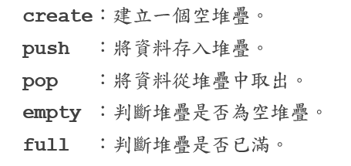
課堂練習
試寫一程式，堆疊最大數量為5：
1. 判斷堆疊是否為空
2.push 5筆使用者輸入資料進入堆疊，
3.判斷堆疊是否為滿
3.並依序 pop 出來。在螢幕上出現 pop 出來的資料。
4.判斷堆疊是否為空

Slide 15
鍊結串列特性
鏈結串列(linked list)是由許多結點所組成的，在加入和刪除功能上比陣列彈性許多。且加入與刪除的動作，可以針對串列首、串列尾或串列中的某個節點。
鏈結串列視實際需要才配置記憶體空間，可減少浪費。
可以取代陣列儲存方式(堆疊與佇列)，而其所含資料元素的數目可以彈性的增減。
 | 陣列儲存方式 | 鏈結串列儲存方式
加入與刪除 | 需做大量的資料搬移 | 僅須改變指標即可
記憶空間 | 無需額外的空間存放鏈結資料 | 需額外的空間存放鏈結資料
資料的存取 | 可對資料做直接的存取 | 適合資料的循序存取
資料的合併與分開 | 鏈結串列較優於陣列，因為只需改變一些指標即可

Slide 16
節點（Node）
節點 (Node)是鏈結串列中的重要元素
節點 (Node) 是一個最少有兩個欄位的結構：
一個欄位包含資料。
另一個欄位包含串列中下一個節點的位址。

Slide 17
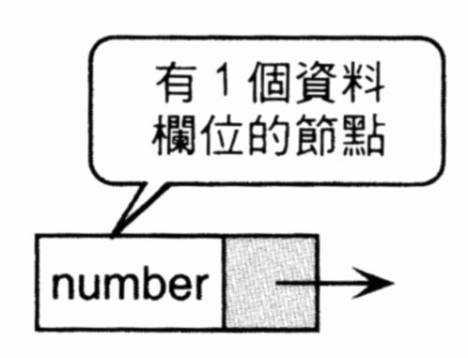
Node的結構與產生
結構宣告：
struct node {
int number;
struct node *llink;
}
Node 的產生：
head = (struct node *) malloc (sizeof(struct node));

Slide 18
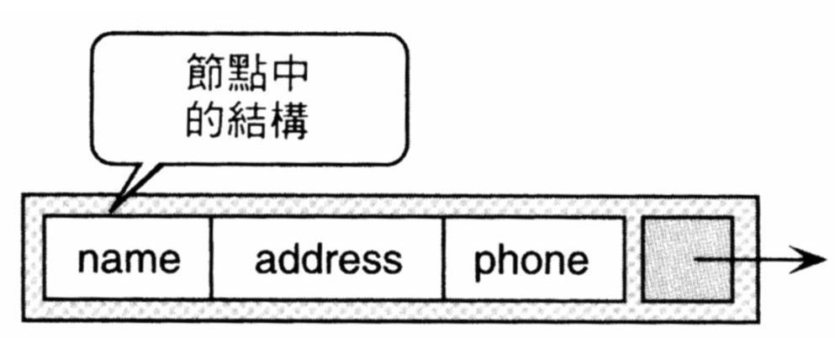
Node的結構與產生(續)
結構宣告：
struct node {
string name;
string address;
int phone;
struct node *llink;
}
Node 的產生：
head = (struct node *) malloc (sizeof(struct node));

Slide 19
Example
假設鏈結串列中每個節點(node)的資料結構有兩欄，分別為資料(data)欄和鏈結(next)欄，結構可需告如下：
Struct node {
int data;
struct node *next;
};
例如：下列串列有a, b, c, d, x等的資料元素。
head：指向串列前端的指標。
tail：指向串列尾端的指標。
tail
head
a |  |  | b |  |  | c |  |  | d |  |  | x

Slide 20
鍊結串列概念
鍊結串列 (Linked List) 是一個有序的資料集合，其中每一個元素都包含下一個元素的位址。
也就是說，每一個元素可分為兩部份：資料 (Data) 與鍊結 (Link)。
資料部份儲存資料。
鍊結部份用於將資料鍊結在一起。它包含一個指標，負責辨識串列的下一個元素。
另外，還有一個指標變數，指向串列的第一個元素。
我們討論的鏈結串列－單一鏈結串列，每一個元素只包含一個鍊結，只能指向一個後續元素。
鍊結串列的優點是資料的新增與刪除操作。
當新增與刪除一個元素時，不必因串列中元素邏輯順序的改變，而移動它們的實際儲存位置。
因為串列不要求元素在實際儲存時，要一個接一個地存放。但也無法進行二元搜尋，必須採用循序搜尋。

Slide 21
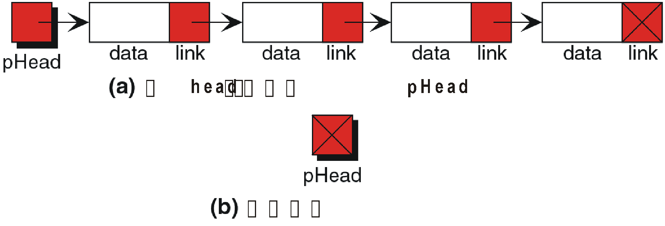
鍊結串列概念(續)
如圖(a)所示，pHead(指向串列的第一個元素)，包含4個元素。
除了最後一個元素之外，每一個元素中的鍊結都指向它的後續元素。
而最後一個元素的鍊結是一個null指標，表示串列的結束。
若串列的指標變數為null指標，表示它是一個空的鏈結串列，如圖(b) 所示。

Slide 22
鏈結串列資料結構
鍊結串列的特性就是節點之間沒有實體的 關係，也就是說他們不是連續儲存的。
就鏈結串列而言，在節點之間沒有實體的 關係。
需要指標來辨別串列的第一個節點，還有任何一個節點，其後續節點的位址。
指向串列開始位置的指標稱為表頭指標 (Head Pointer) 。在上圖中，pHead就是 head指標，而link指向節點的後續節點。

